Slide 1

◆ Servlet
** 서블릿도 자바 클래스 중 하나이다.
** jsp파일은 보여주기 위한 것!! 보이지 않는 파일은 서블릿 파일로 만들어주는
것이 좋다.
** 서블릿은 3가지 요소가 있다 (init, service, destroy)
** init은 서블릿 객체가 생성될 때 1번 실행
** destroy는 메모리에서 서블릿 객체가 소멸할 때 1번 실행
** service메서드 내에서 전송방식에 따라 두가지의 메서드로 나뉨
(doGet, doPost)

Slide 2

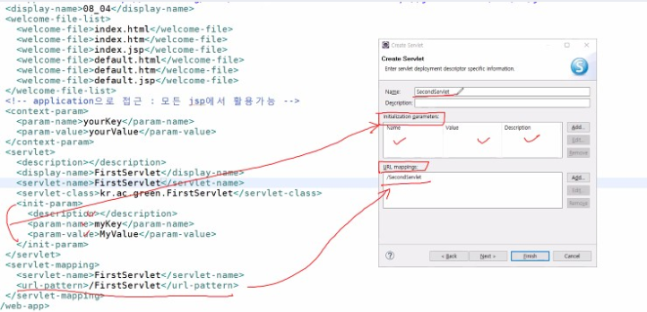
◆ Servlet
** 순서
> 1. 서블릿으로 요청이 들어온다
> 2. service()가 호출된다
> 3. 전송방식에 따라 doGet, doPost가 service내부에서 호출된다.
** getInitParameter(“name”)
> web.xml에 <servlet> 태그안에
<init-param>에 있는 “name”에
해당하는 value 값을 불러옴
(<context-param>은
어플리케이션 파라미터)

Slide 3

◆ Servlet
** <servlet-mapping>
> 해당 구문을 통해 사용자가 주소를 예측 못하게 할 수 있음
(옳지 않은 접근을 막을 수 있음)
> 의미를 추가해서 프로토콜처럼 쓰일 수 있음
(기존의 경우 hidden인풋으로 cmd값을 프로토콜 지정해줘서
중앙 jsp파일에 cmd 파라미터를 넘겨줬지만 해당 구문을 통해 주소값에
프로토콜.do 이런식으로 넣어줘서 굳이 cmd값을 지정하지 않아줘도 된다)
> 절대 주소값 없이 .do앞에 아무렇게나 넣어도 해당 서브릿파일을
부를 수 있다.

Slide 4
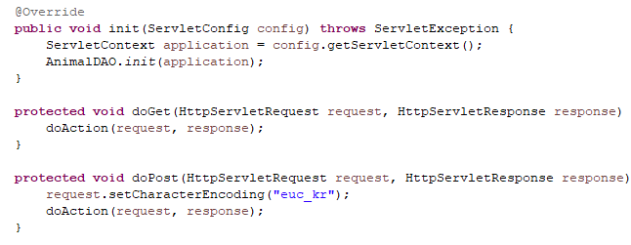
◆ Servlet
** 서블릿 파일 활용
> init, destroy 메서드를 이용하고 싶다면 오버라이드를 통해 불러올 수 있다.
> 서블릿은 기본객체가 없기 때문에 직접 구해줘야함 !!
> HttpSession session = request.getSession() 리퀘스트로 세션구하기
> ServletContext application =
session.getServletContext()
세션으로 어플리케이션 구하기
> ServletContext application =
config.getServketContext()
ServletConfig로 구한 것도 있다

Slide 5
◆ Servlet
** <load-on-startup>
> 서버가 실행할 때 미리 서블랫객체를 만들어 놓을 수 있음
(원래라면 해당 서블릿 파일을 요청할 때 만들어지지만 미리 만들 수 있음)
(미리 init()을 발동시킬 수 있음)
> 번호에 따라 낮은 번호일수록 먼저 객체를 만든다.

Slide 6
◆ Servlet
** 서블릿 파일을 활용해서 프로토콜 만들기
> String uri = request.getRequestURI() >> 요청한 URI값을 불러옴
ex) /08_03/goList.do
> String contextPath = request.getContextPath >> 루트 값을 불러옴
ex) /08_03
** 여기서 뒤에 값만 불러온다면 하나의 프로토콜이 완성됨.
> String cmd = uri.substring(contextPath.length());
** 그 뒤로는 불러온 cmd값에 맞게 프로토콜을 만들어주면 끝!
hidden인풋을 써서 cmd 파라미터를 넘기지 않아도 “?”를 써서 넘기지 않아도
되서 매우 편함

Slide 7
◆ Servlet
**

Slide 8
◆ Servlet
**

Slide 9
◆ Servlet
**

